Slide 1

案例分析
背景：
2009年5月，HYP由于总体Forecast订单量减少，从5月开始，取消夜班，即由双班改为单班生产（只留白班）。由此，TMS在晚上大批量接数，造成承运商调车困难，3PL夜班发货时间延长，影响发货周期的达标（发货周期=发货确认时间-提交TMS运单时间）。为验证HYP双班改为单班是否为造成TMS夜班（21：00后）接数较晚的原因，需要对比分析5月与4月的接数情况。
M4物流周期
生成交货单
R3发货过账
TMS接数
提交TMS运单
3PL发货确认
干线在途
到达RDC
配送在途
3PL发货周期
客户签收

Slide 2
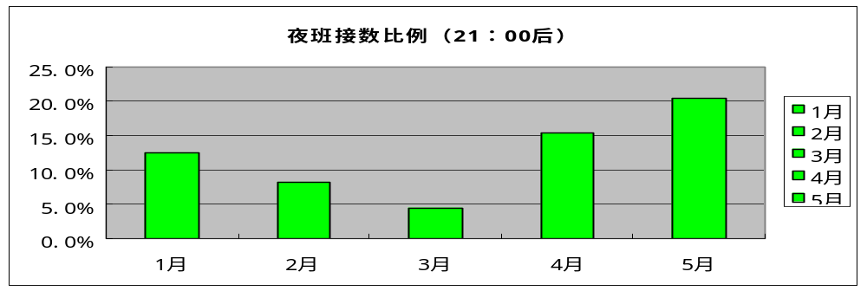
夜班21:00后物流接数比例分析（均值分析）
夜班接数量（21：00后TMS接数量）
月份 | 夜班接数体积 | 当月总体积 | 夜班接数比例
1月 | 1953.59 | 15578.67 | 12.5%
2月 | 2041.81 | 24708.41 | 8.3%
3月 | 986.78 | 22009.49 | 4.5%
4月 | 5272.15 | 34448.39 | 15.3%
5月 | 3929.32 | 19331.34 | 20.3%
5月发货件数量比4月是否有显著增加？
备注：5月份数据取自5月4日---21日。

Slide 3
夜班接数两比例分析（对比分析）
月份 | 夜班接数件数 | 当月总发货件数
4月 | 78170 | 492259
5月 | 55115 | 272089
双比率检验和置信区间
样本 X N 样本 p
1 78170 492259 0.158799
2 55115 272089 0.202562
差值 = p (1) - p (2)
差值估计: -0.0437639
差值的 95% 置信区间: (-0.0455868, -0.0419410)
差值 = 0(与 ≠ 0) 的检验: Z = -47.05 P 值 = 0.000
Fisher 精确检验: P 值 = 0.000
可以看出，P<0.05, 表明5月夜班21：00后的5月接数比4月份无论从体积和发货件数上有显著的差异。

Slide 4
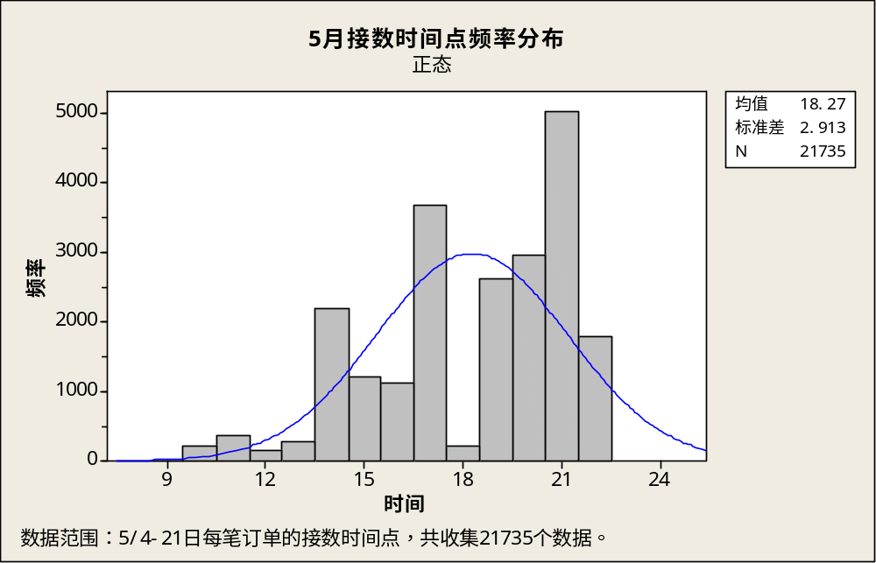
夜班接数比例分析（频率分析）
说明21：00—22：00接数的频率较高！
单位：小时

Slide 5
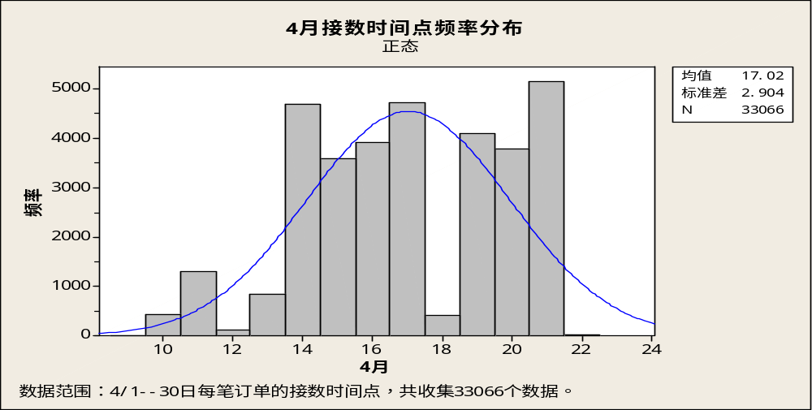
夜班接数比例分析（频率分析）
说明18:00前后接数的频率比较均衡！
单位：小时
结论：无论从均值比较，对比分析和接数频率上比较，5月份夜班，即21：00后系统接数量比4月份都要大，说明HYP双班改成单班生产后造成物流发货较晚，需要引起关注！

